Slide 1
W.H.G (우리 학교 급식)
10조 이준성 김경민 박규현 노희윤

Slide 2
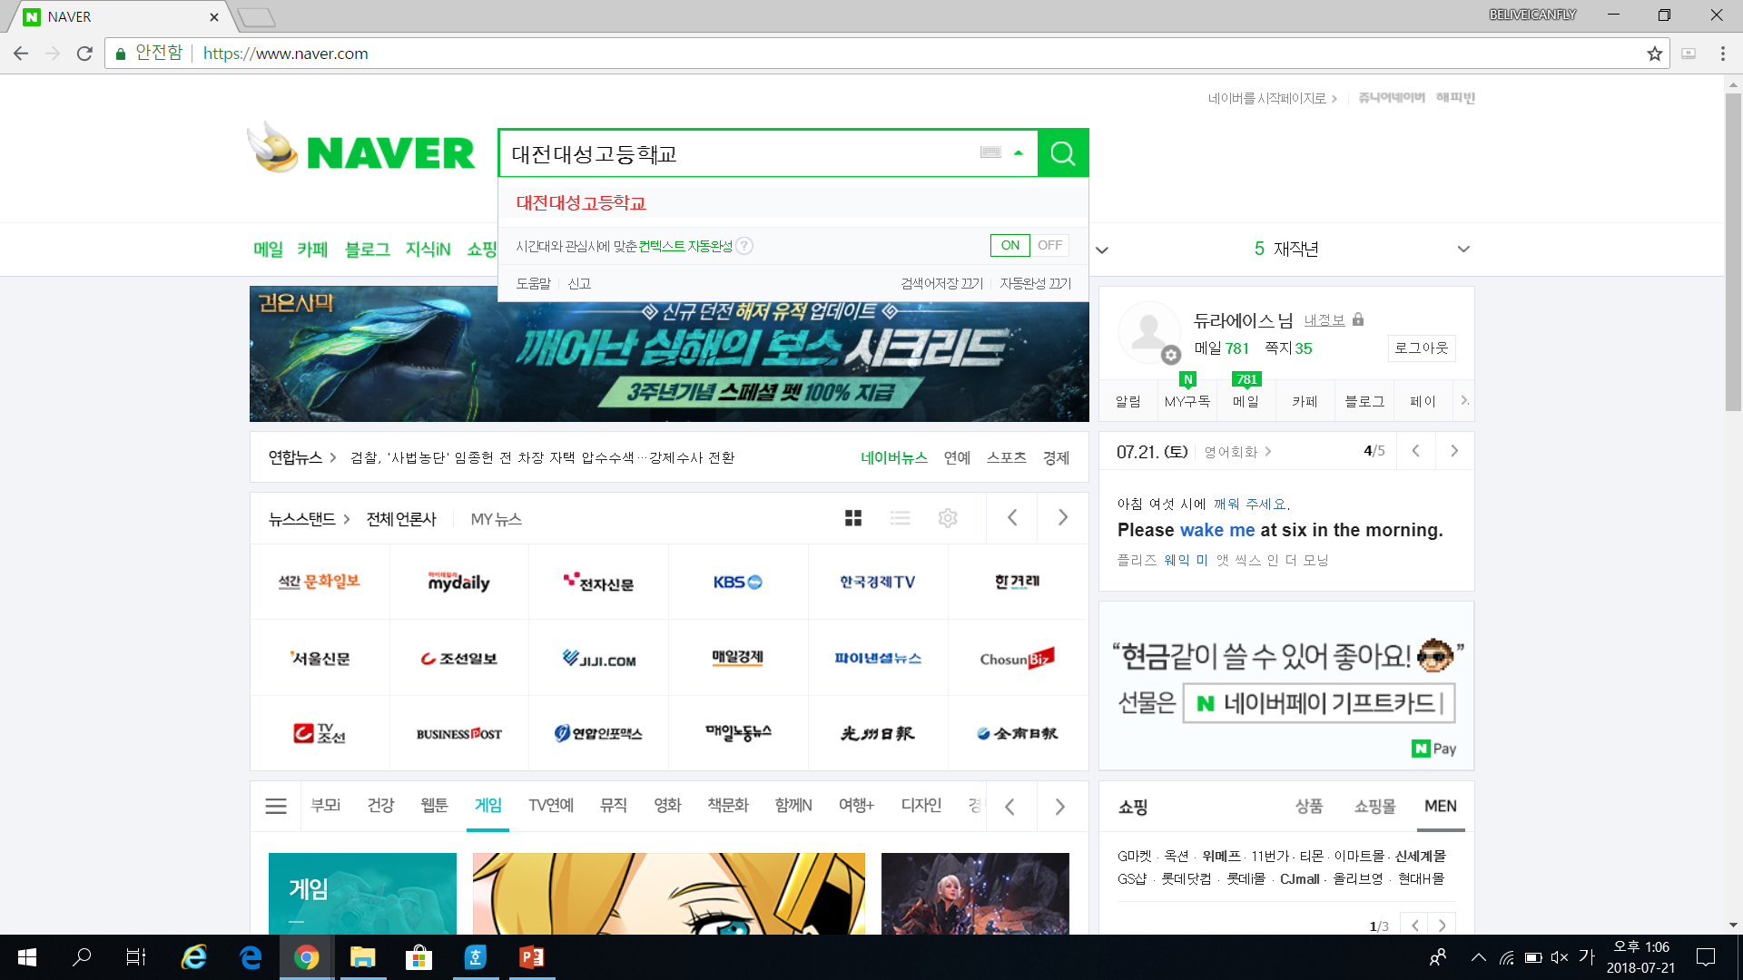
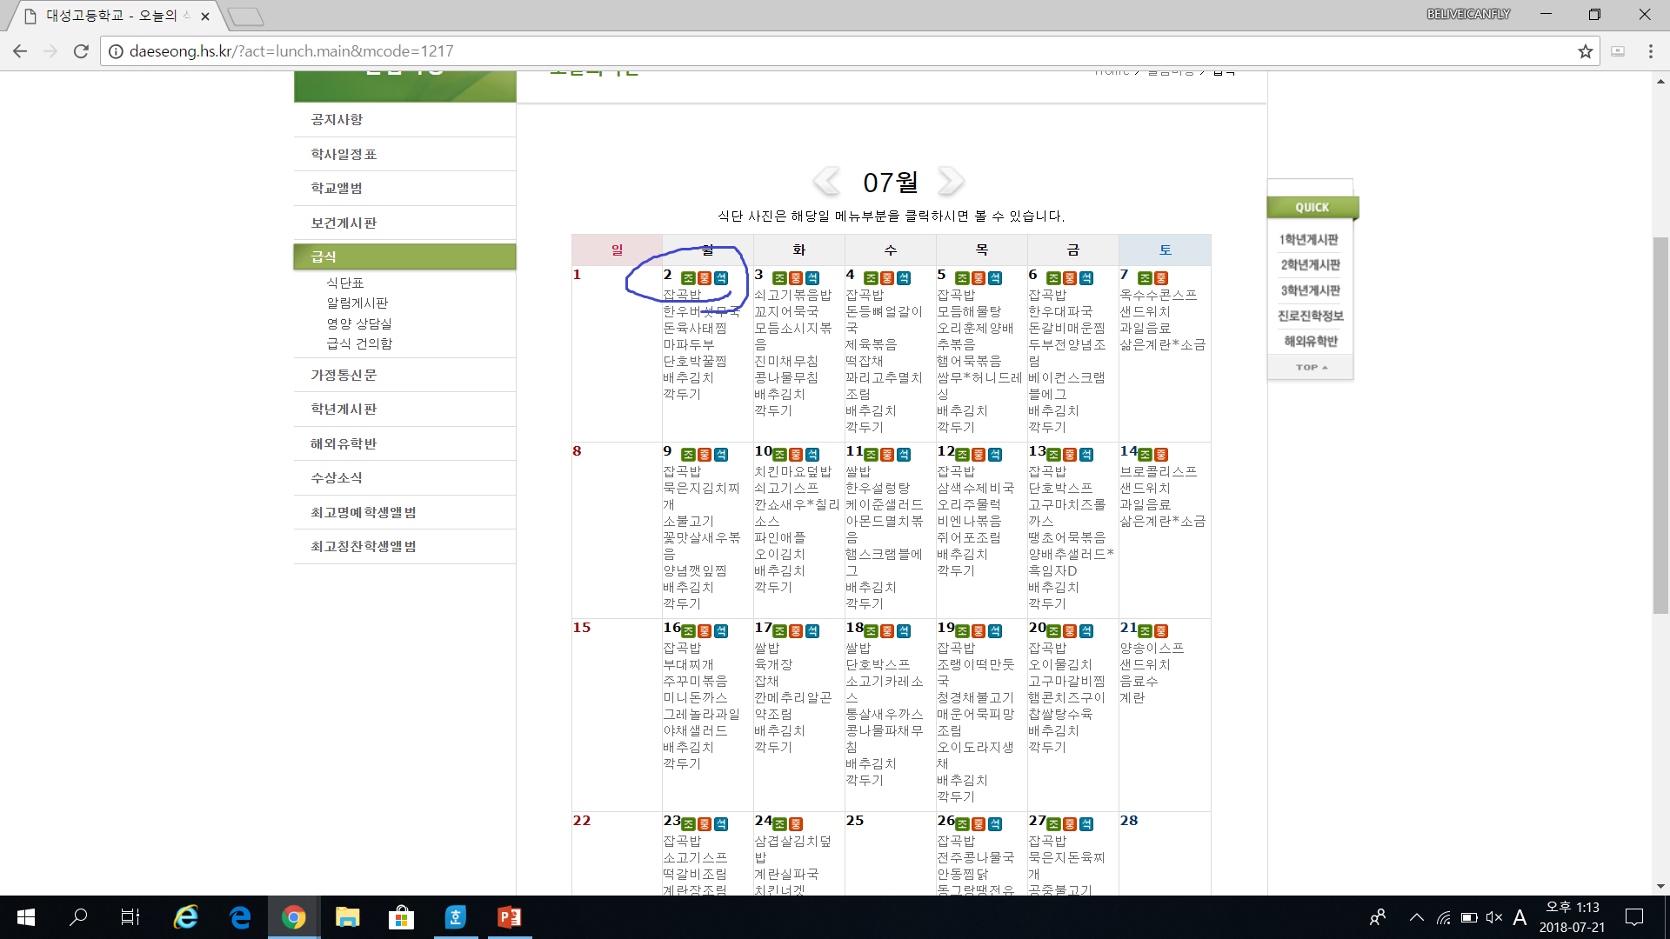
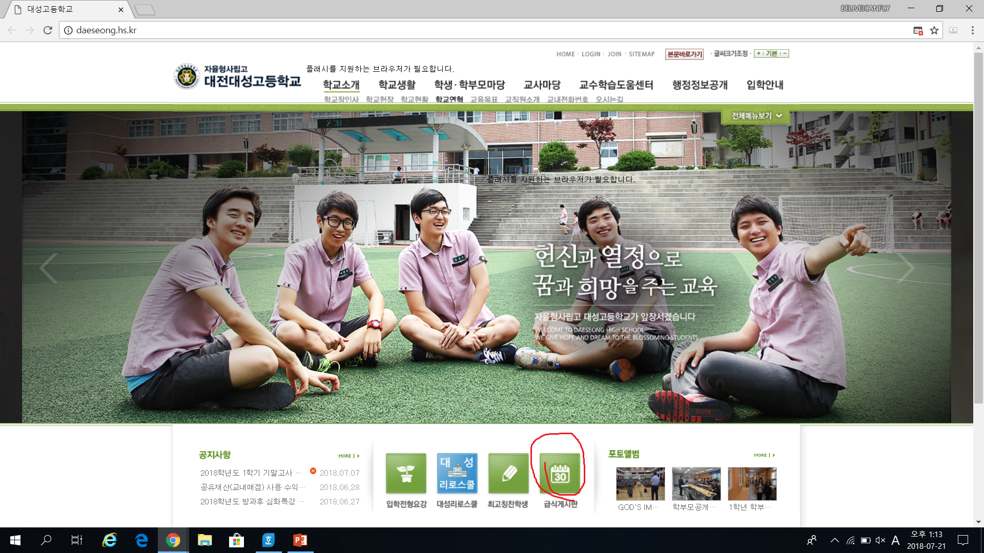
‘급식‘을 주제로 선정한 이유?

Slide 3
어떻게 만들어야 할까?
시작
·학교 홈페이지에서 급식을 보는 과정이 번거로움
·whg을 사용하면 간편하게 급식 정보를 받을 수 있음
·대전대성고의 급식게시판을 선정
·대성고 급식 게시판의 html파일을 불러옴
대성고등학교 급식게시판 크롤링
·받아 오고 싶은 급식 정보에 해당하는 날짜를 입력
ex) input: 12
output: 12일의 급식
날짜 입력
입력된 날짜의
급식을 출력
·입력된 날짜에 해당하는 급식 정보를 출력
·조식, 중식, 석식을 나누어서 표시하도록 디자인
끝

Slide 4
구현
from bs4 import BeautifulSoup import requests selection_en=['breakfast','lunch','dinner'] selection_kr=['아침','점심','저녁'] while(True): try: print('몇월?') Month=int(input()) if(Month<10): Month='0'+str(Month) except ValueError: print('정수형으로 입력해주세요.\n') continue try: print('며칠?') Day=int(input()) except ValueError: print('정수형으로 입력해주세요.\n') continue fullUrl='http://daeseong.hs.kr/?act=lunch.main&month={0}/01/2018&mcode=1217'.format(Month)
response=requests.get(fullUrl) response.encoding='euc-kr' response_html=response.text soup=BeautifulSoup(response_html,'html.parser') for i in range(3): text_url=soup.select('#dayBoxContent_{0}_{1} > span > a'.format(selection_en[i],Day)) try: food=str(text_url[0]) text_url.pop() food=food.replace('<a href=\"/?act=lunch.main2&amp;month=2018.{0}.{1}&amp;mcode=1217\">'.format(Month,Day),'') food=food.replace('<br/>','') food=food.replace('</a>','') food=food.replace('\r\n','\n') print('\n\n{0}월{1}일의 {2}급식입니다.'.format(Month,Day,selection_kr[i])) print(food) except IndexError: print('\n\n{0}월 {1}일의 {2}급식은 없습니다.'.format(Month,Day,selection_kr[i])) print('\n\n')

Slide 5
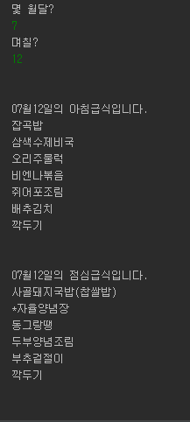

실행
Power Point Template
Ponybuhagom
Q. 몇 월달?
7
Q. 며칠?
A. 12
7월 12일의 아침급식입니다.
7월 12일의 점심급식입니다.
7월 12일의 저녁급식입니다.

Slide 6
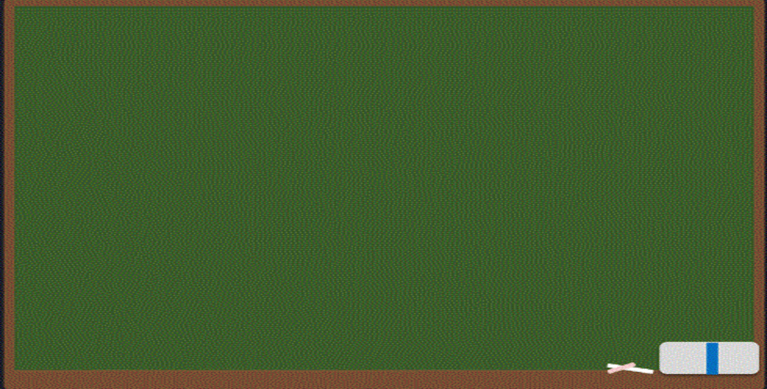
디자인
중식
중식
중식
석식
석식
조식
석식
조식
조식
밥
국
김치
고기
밥
국
김치
고기
밥
국
김치
고기
밥
국
김치
고기
밥
국
김치
고기
밥
국
김치
고기

